Slide 1
Minkó
Mihály
STARSCHEMA
BI
Csoportvezető
Oktató
Evangelista

Slide 2
Tradícionális BI
NAGY
Nagyon nagy
Nem tudod megkerülni
Rádesik az fáj
Notes:
Forrásrendszerek
ETL
Szervezeti problémák

Slide 3
Mobil BI
SZEXI
Sok, kicsi
Nem akarod megkerülni
Rádesik az nem fáj

Slide 4
A valóságban...
Notes:
API-ok sokfélesége
Nem vállalatstandard adat
Biztonsági problémák

Slide 5
Nézőpont kérdése
AUDIENCE ORIENTED
DESIGN
Stratégiai
Analitikus
Operatív
Notes:
Audience oriented design (part of Human-Centered Design)
Meghatározott management rétegnek meghatározott menü.

Slide 6
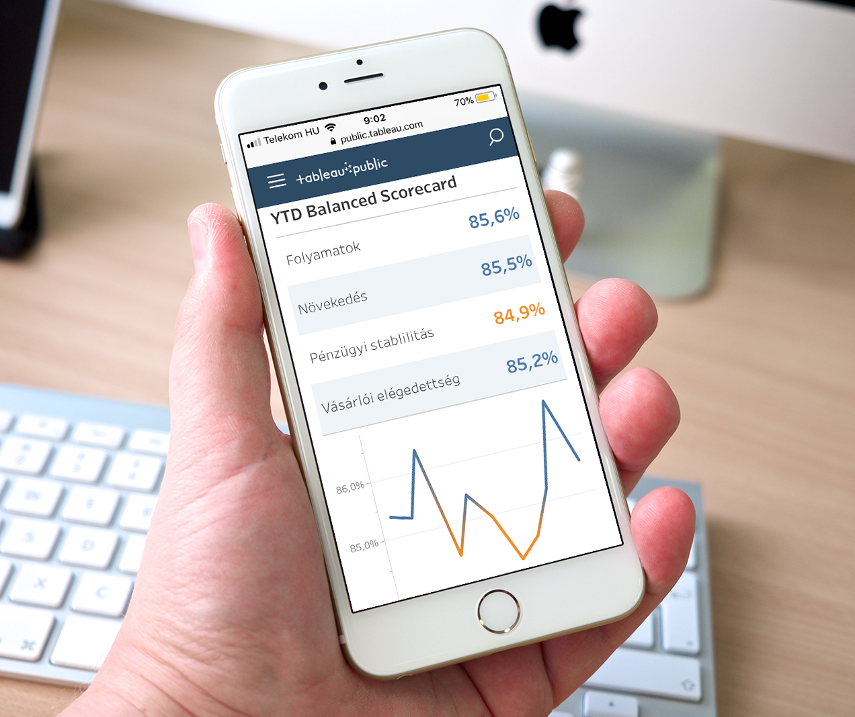
Stratégiai szint
FELSŐVEZETŐK
Vállalati stratégia
Ritkán frissülő adat
Jövőre irányul
Notes:
Stratégiai dashboard:
A vállalati stratégia implementálásának hatékonyságát hivatott mérni
Pénzügy (rendben vannak-e a vállalat pénzügyei, pénzügyi mutatószámok)
Vásárlók (a vállalat megítélése a célközönségben, új/visszatérő, kosár átlagos mérete)
Belső üzleti folyamatok (logisztika, hr, beszerzés)
Tanulás és növekedés (új piacok felkutatása, belépés új piacra, alkalmazottak oktatása / képzése)
Adattárház/Adatpiac
Jól meghatározott adatkör
Hosszú idősorra aggregált adat
Összefoglaló jellegű, magasan aggregált mutatószámok

Slide 7
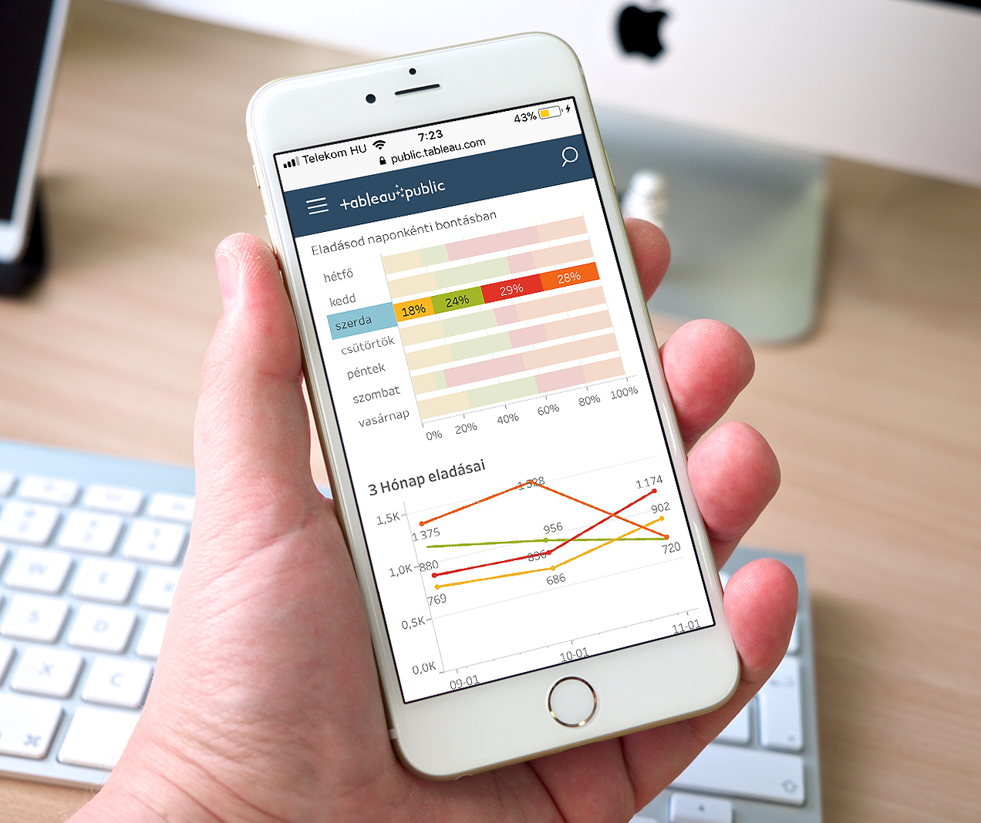
Analitikus szint
KÖZÉPVEZETŐK
Folyamatok opt.
Elemzés
Múltra irányul
Notes:
Analitikus dashboard:
Különböző üzleti egységek munkafolyamatainak optimalizálása
A középvezetők a stratégiai célokhoz igazítják a megvalósítást
Az adatok napi/heti szinten frissülnek
A múltra irányuló elemzés

Slide 8
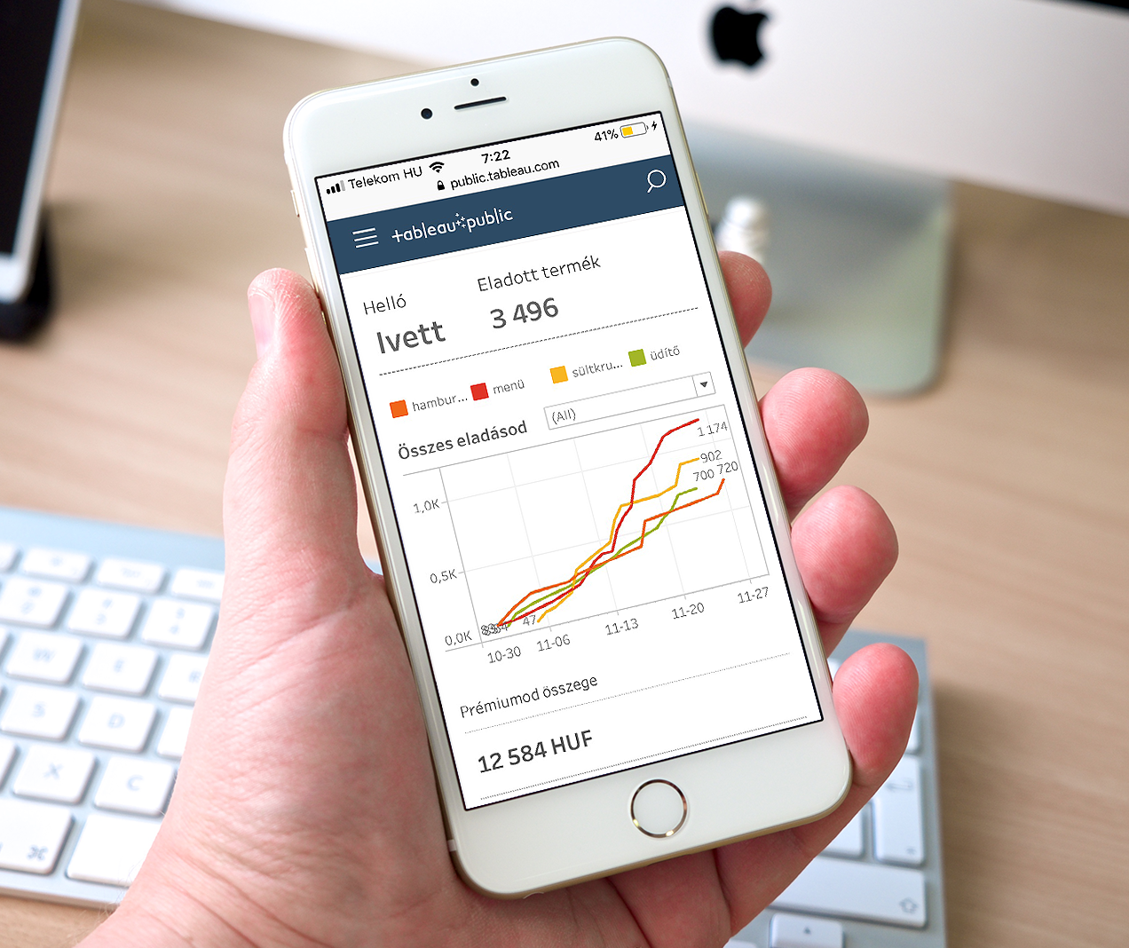
Operatív szint
SHOPFLOOR
Operatív kontroll
Beavatkozás
Jelenre irányul
Notes:
Operatív dashboard
gyártásssal, eladással azaz az operatív folyamatokkal kapcsolatos adatokat mutatja
Célja a lehetséges beavatkozás elősegítése
Fontosak a figyelmeztető információk
Azt vizsgálja mi történik most

Slide 9
Recept
UX
UX / UI / DATAVIZ
VIZ
UI
UX
UI
DATAVIZ
Notes:
A három komponens közül csak az adatvizualizációra van igazi hatás.
UX: a BI fejlesztői környezetek eleve meghatározzák azt a folyamatot, amelyben a riportok készülnek
UI: a frontend szoftverek lehetőségei behatárolják a rendelkezéser álló user interface elemeket
Dataviz: itt lehet villantani
0

Slide 10
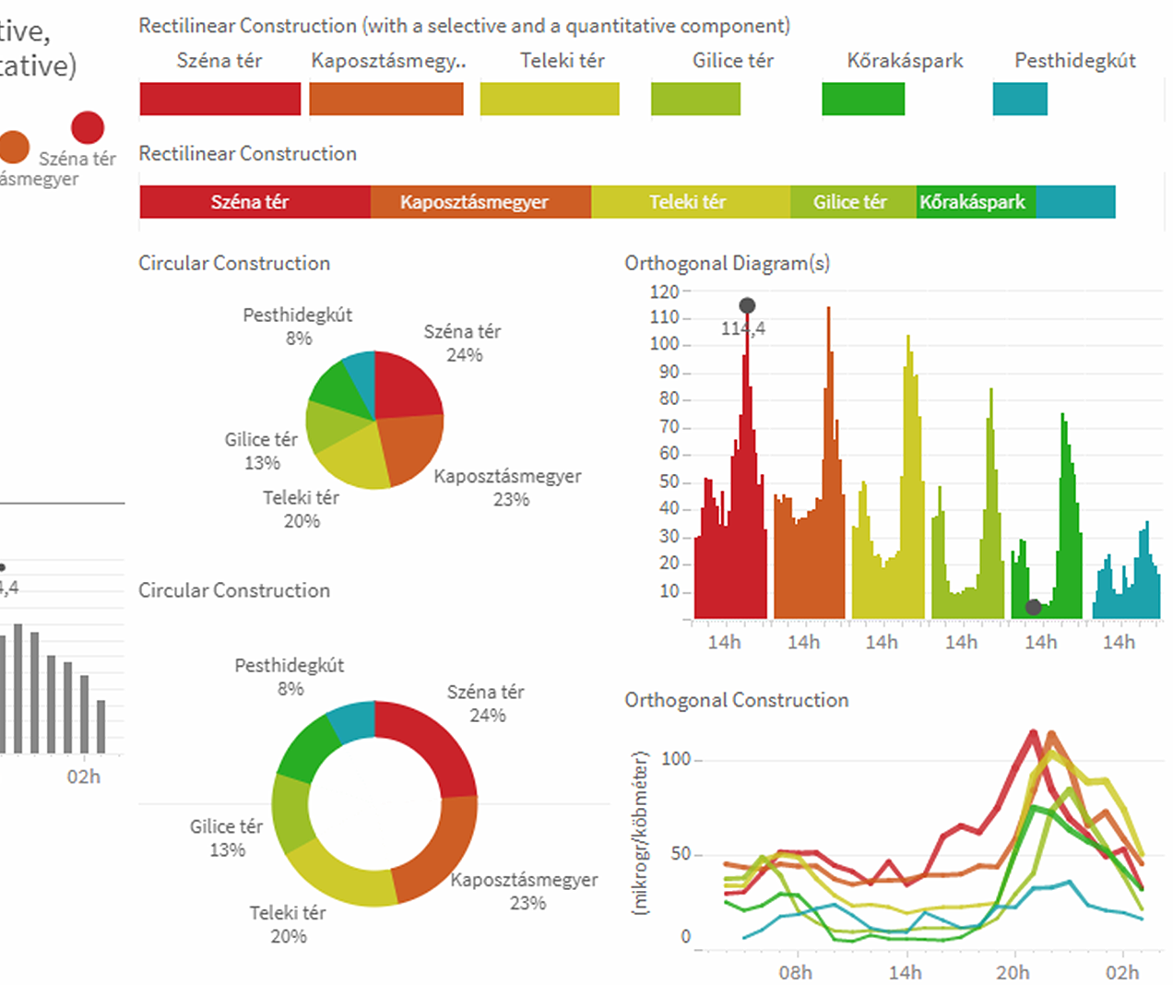
Dataviz
DIAGRAM / KPI
Kör
Oszlop
Vonal
Notes:
KPI-ok típusai:
Minimum
Maximum
Definiált érték
Diagramok:
Invariáns
Komponensek

Slide 11
Összefoglalva
BI / DATAVIZ / TABLEAU
Célcsoport
Adatvizualizáció
Tableau Mobile

Slide 12
Köszönöm,
JÓ ÉTVÁGYAT NEKTEK!
minkom@starschema.net

